Slide 1
План работы
творческого объединения
«Сотвори Сам»
с 12.05.2020-по 27.05.2020
педагога дополнительного образования
Разгариной
Валентины Анатольевны

Slide 2
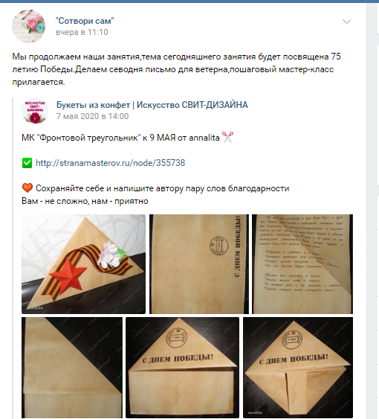
12.05.2020
тема занятия : «Письмо Ветерану»,пошаговый мастер-класс прилагается

Slide 3
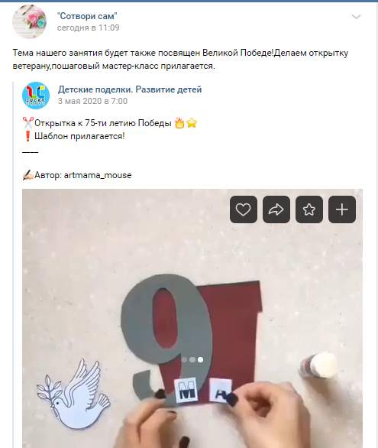
13.05.2020
тема занятия : «Открытка Ветерану»,пошаговый мастер-класс прилагается

Slide 4
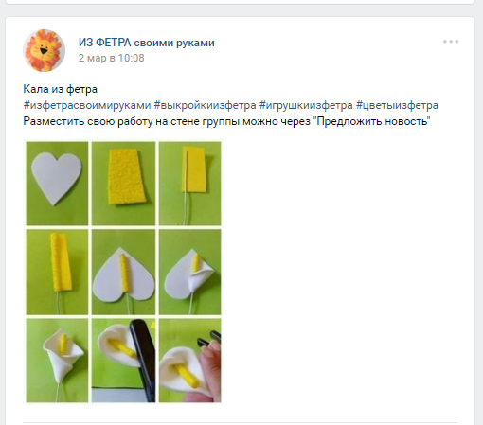
19.05.2020
тема занятия : «Кала из фетра»,пошаговый мастер-класс прилагается

Slide 5
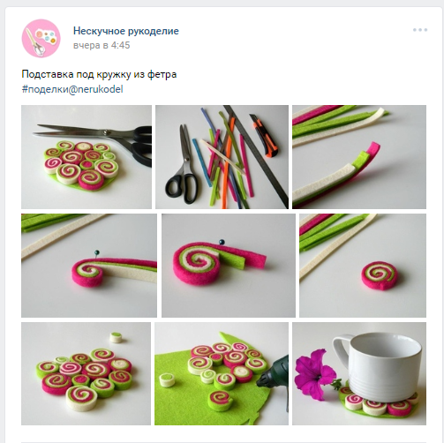
20.05.2020
тема занятия : «Подставка под кружку из фетра»,пошаговый
мастер-класс прилагается.

Slide 6
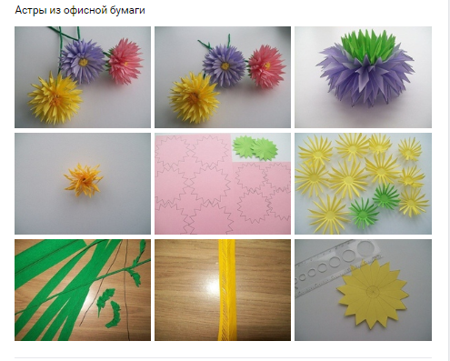
26.05.2020
тема занятия : «Астры из бумаги»,пошаговый
мастер-класс прилагается.

Slide 7
27.05.2020
тема занятия :Подведение итогов учебного года

